Slide 4
Farben
hellrot
gelb
schwarz
lila
grün
orange
dunkelrot
weiß
blau

Slide 5
Gummibärchen sind
gelb
hellrot
orange
dunkelrot
weiß
grün

Slide 6
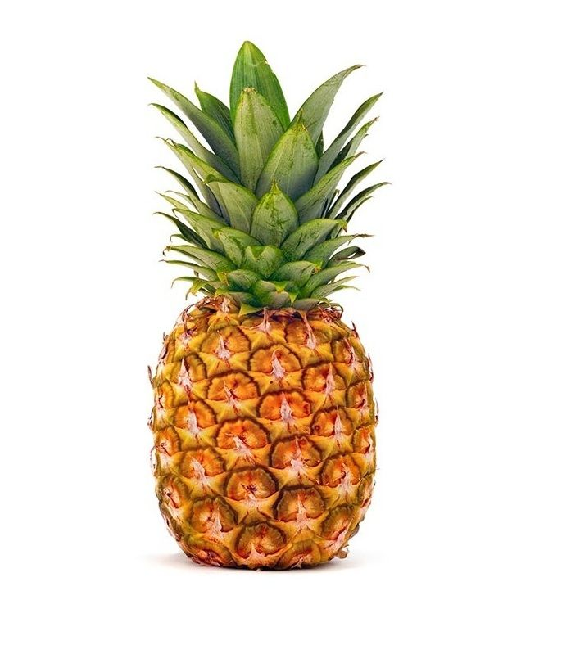
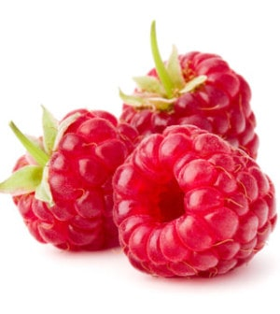
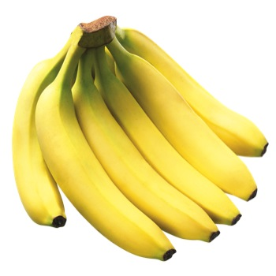
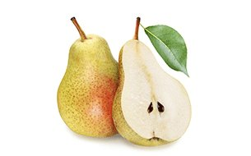
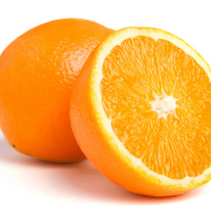
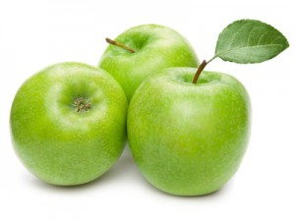
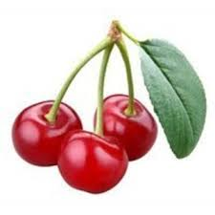
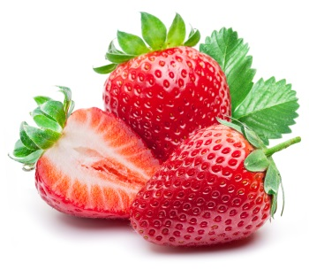
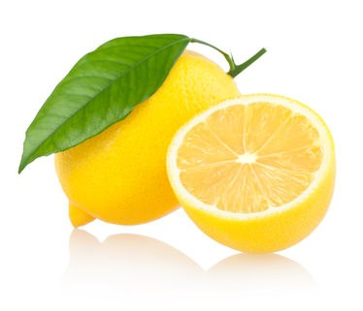
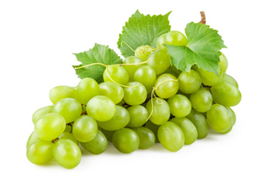
Himbeere
Banane
Ananas
Birne
Orange
Apfel
Kirsche
Erdbeere
Zitrone
Weintraube

Slide 8
Zutaten
Zucker
Traubenzucker
Glukosesirup
Gelatine
Farbe
Geschmack

Slide 9
Obst für Geschmack
Himbeere
Orange
Ananas
Apfel
Erdbeere
Zitron
Erdbeere

Slide 10
Fantastisch!

Slide 12
Mit Deutsch weißt du mehr!
С немецким ты знаешь больше!

